Slide 1
Vue与Webpack结合使用
作者：陈博

Slide 2
01
MVVM

Slide 3
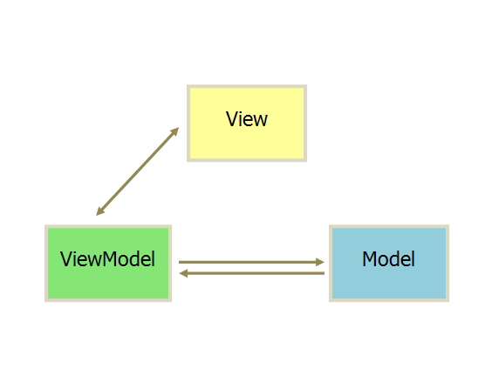
MVVM

Slide 4
MVVM关键点
Model-View-ViewModel
用户和View交互。
View和ViewModel是多对一关系。意味着一个ViewModel可以映射多个View。
View持有ViewModel的引用，但是ViewModel没有任何View的信息。
View 和ViewModel之间有双向数据绑定关系

Slide 5
MVVM优点
低耦合：分离视图（View）和模型（Model）
可重用性：我们把视图逻辑放在一个ViewModel里面，让很多view重用这段视图逻辑
独立开发：开发人员可以专注于业务逻辑和数据的开发（ViewModel），设计人员可以专注于页面设计

Slide 6
02
.Vue文件

Slide 7
自定义组件
声明组件
Vue.component('myButton', {
template: '<button class="btn">第一个按钮</button>'
});
调用组件
<my-button></my-button>

Slide 8
Vue.component在很多中小规模的项目中运作的很好，在这些项目里 JavaScript 只被用来加强特定的视图。
但当在更复杂的项目中，或者你的前端完全由 JavaScript 驱动的时候，下面这些缺点将变得非常明显：
全局定义 (Global definitions) 强制要求每个 component 中的命名不得重复
字符串模板 (String templates) 缺乏语法高亮，在 HTML 有多行的时候，需要用到丑陋的 \
不支持 CSS (No CSS support) 意味着当 HTML 和 JavaScript 组件化时，CSS 明显被遗漏
没有构建步骤 (No build step) 限制只能使用 HTML 和 ES5 JavaScript, 而不能使用预处理器，如 Pug (formerly Jade) 和 Babel

Slide 9
单文件组件
<template>
</template>
<script>
export default {
data: function() {
return {};
}};
</script>
<style scoped> </style>

Slide 10
template里面写页面(html)
script里面写脚本（es5,es6）
style里面写样式（css、less、sass）, scoped属性表示里面的样式是组件独有的(.page-about[data-v-7207d357] )

Slide 11
03
WebPack

Slide 12
安装Node.js
在官网上安装下载LTS(Long Term Support)版本
https://nodejs.org/en/
Node.js是一个基于 Chrome V8 引擎的 JavaScript 运行时。Node.js 使用高效、轻量级的事件驱动、非阻塞 I/O 模型。
它的包生态系统，npm(Node Package Manager)，是目前世界上最大的开源库生态系统。

Slide 13
WebPack
中文网站
https://www.webpackjs.com/
本质上，webpack 是一个现代 JavaScript 应用程序的静态模块打包器(module bundler)。当 webpack 处理应用程序时，它会递归地构建一个依赖关系图(dependency graph)，其中包含应用程序需要的每个模块，然后将所有这些模块打包成一个或多个 bundle。

Slide 14
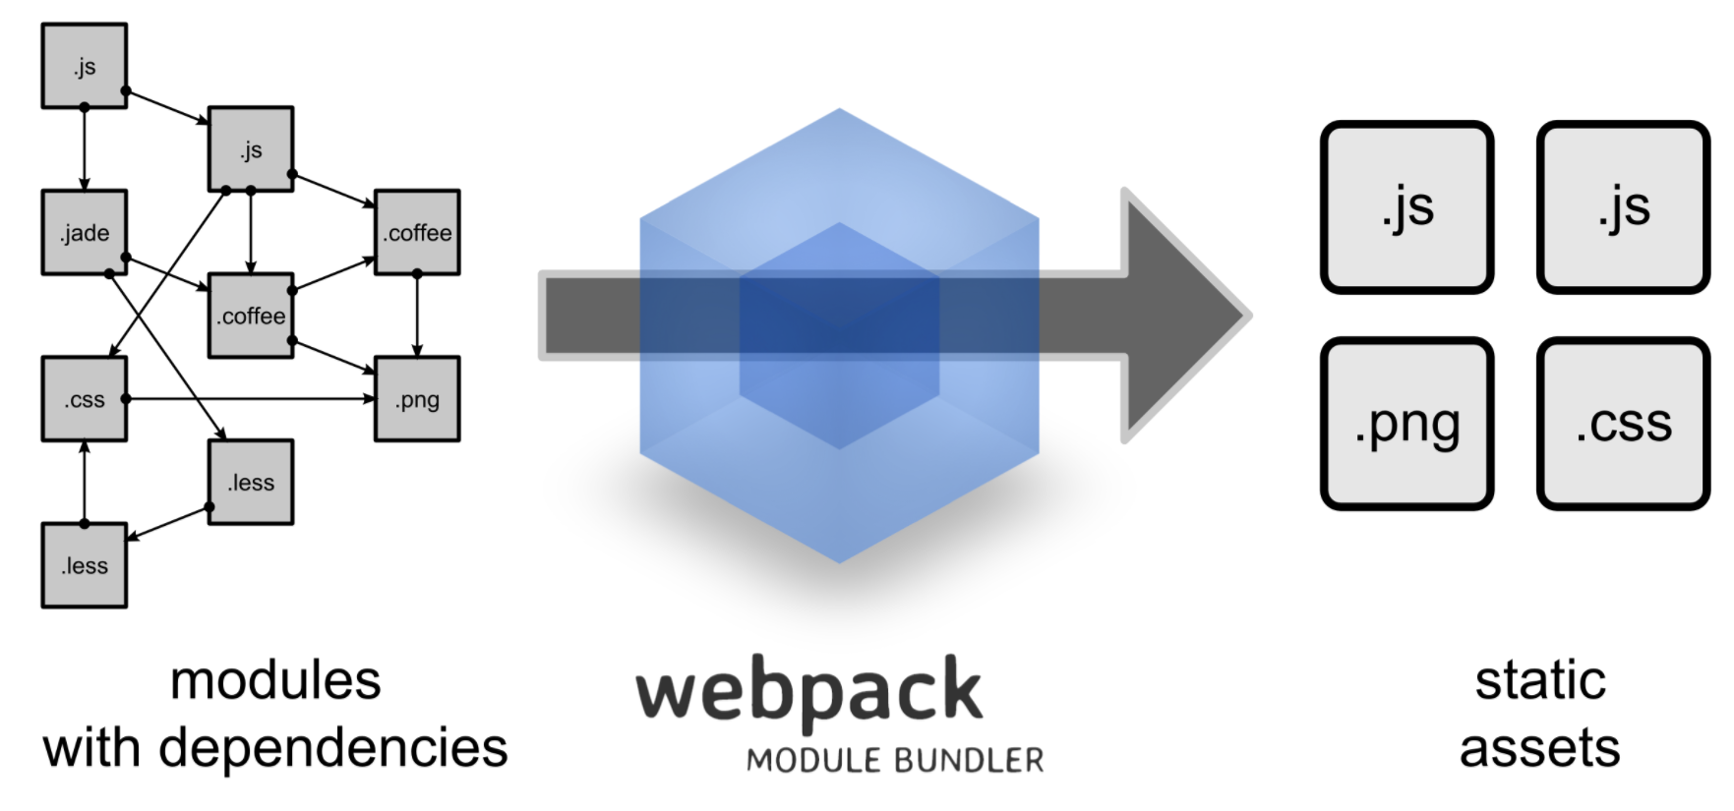
Webpack

Slide 15
命令
在控制台进入当前项目文件夹
npm install 安装依赖
npm run dev 浏览器调试
npm run build 打包

Slide 16
学习方式
官方网站
https://cn.vuejs.org/
vue资源合集
https://github.com/vuejs/awesome-vue
自己学着去写一个小的项目，不会的问题百度+Github,自己动手实践，才能发现更多的问题

Slide 17
作业
使用Vue框架构建一个ToDoList项目
可以新增待办任务
可以删除待办任务
待办任务状态包含进行中、已完成，进行中任务可以转换成已完成，已完成可以转换为进行中
待办任务状态是列表的筛选条件
显示各待办任务状态任务条数
不要使用webpack打包工具(不方便查看作业）
提交至SVN个人目录下Vue文件夹
(http://hw2/svn/test2018/电脑登录名/Vue)
4月23日前交作业（截止至14：00）

Slide 18
谢谢大家!

